Slide 1
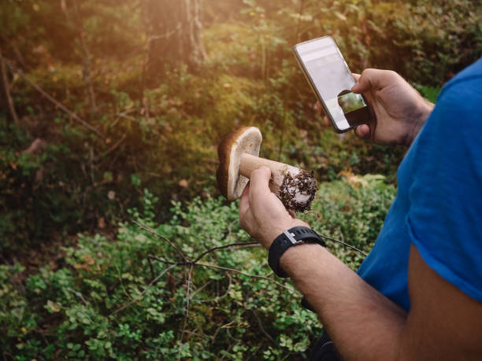
mushroom vision
Проект команды «BINGOOSE»

Slide 2
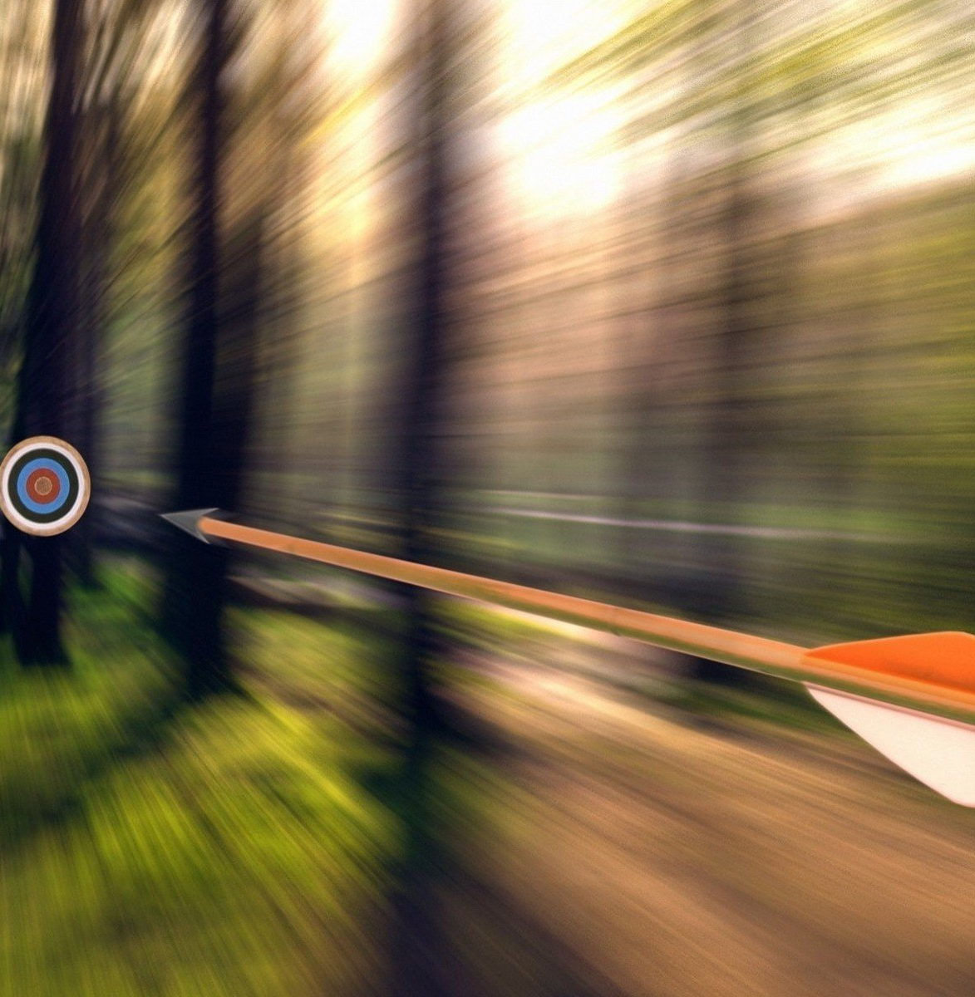
Цель проекта
Посредством одного приложения, используемого нейронную сеть, человек мог распознать грибы

Slide 3

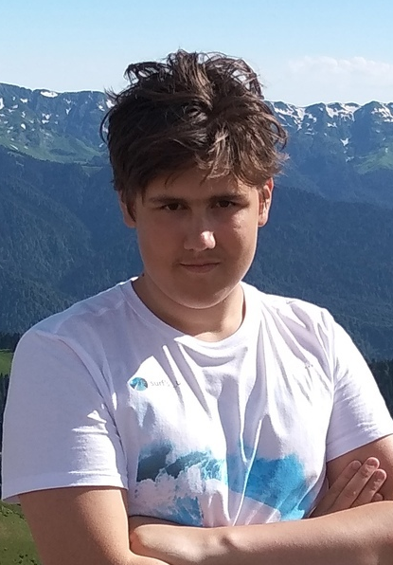
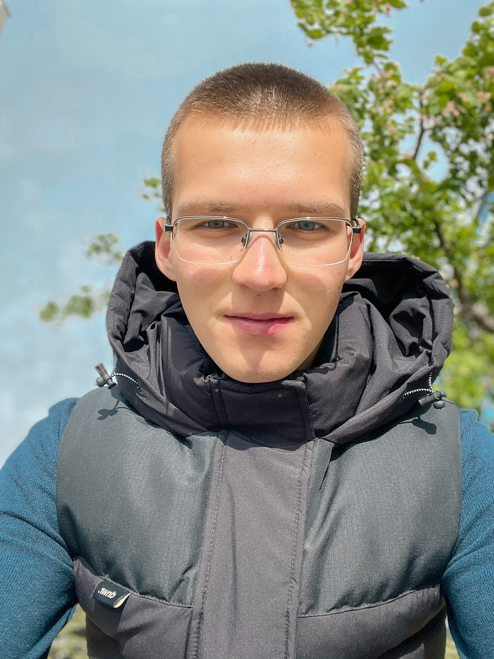
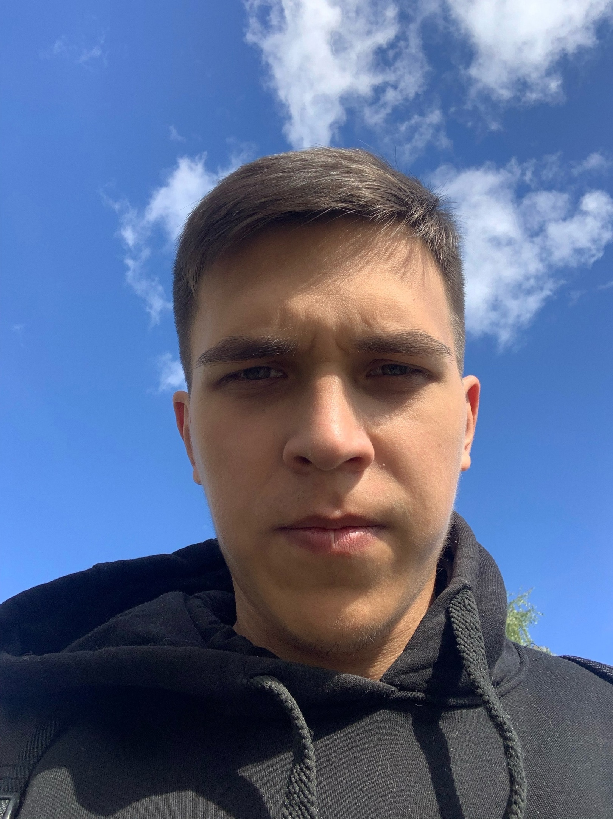
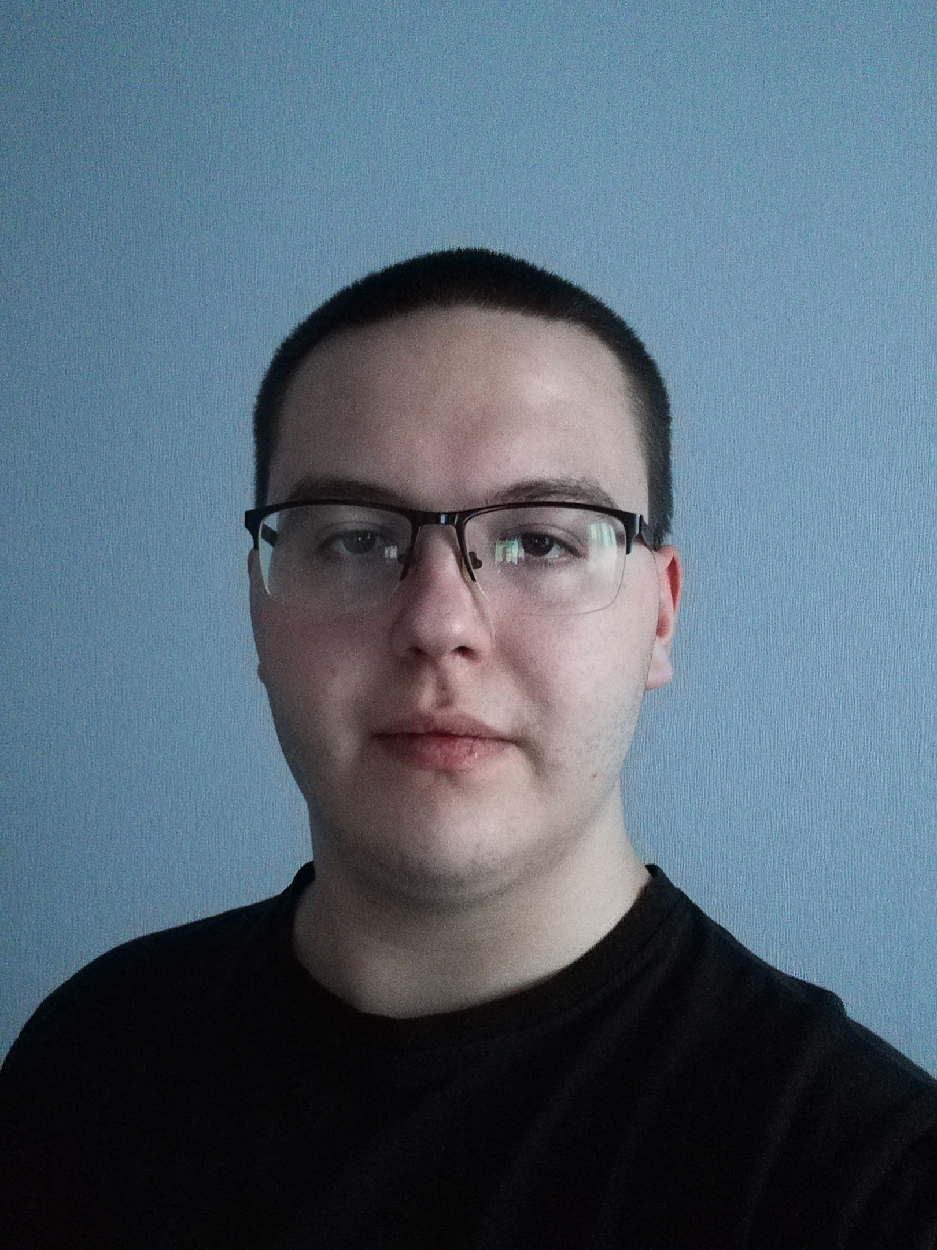
Команда «BINGOOSE»
Надежда Грицюк
Константин Михайлов
Николай Серебренников
Артём Масленников
Тимур Гарифуллин
Работа с нейросетью
Сбор данных
Сбор данных
Работа с нейросетью
Разработка веб-интерфейса, дизайн

Slide 4

Постановка проблемы
Были опрошены 52 человека, 32 из которых в возрасте от 17 до 35 лет и 20 человек старше 35 лет.
Целью опроса было понять, сможет ли человек, без помощи сторонних ресурсов, определить конкретный вид гриба.

Slide 5

Результаты опроса

Slide 6

Способ решения проблемы
Проблема
Решение
Многие люди не знают о разнообразии грибов и испытывают трудности в их определении
Создание нейросети, которая была бы способна распознавать различные виды грибов и разделять их на съедобные и не съедобные.

Slide 7


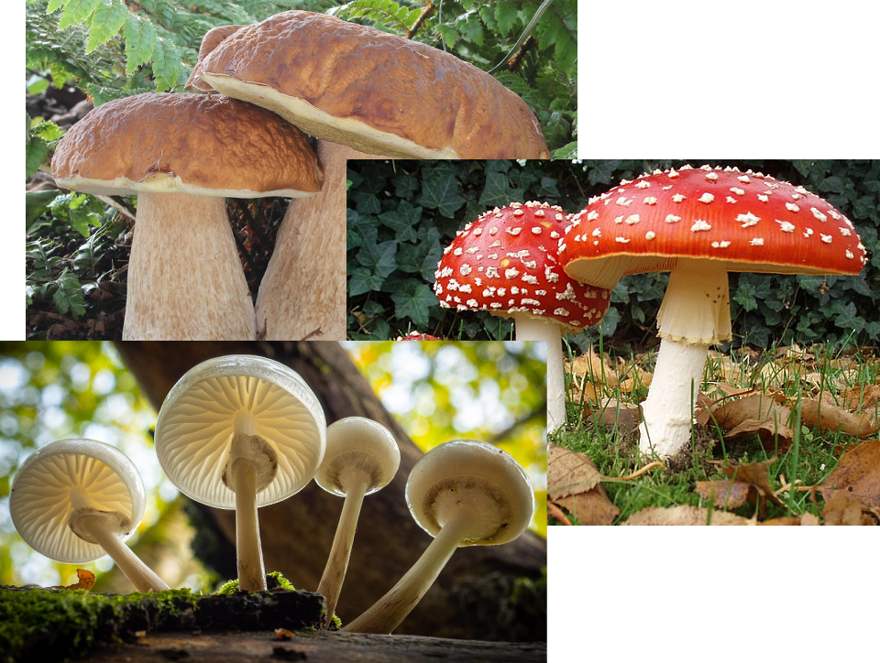


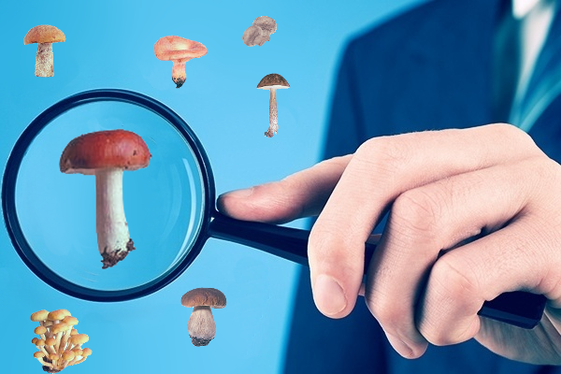
Данные
Было использовано более 8 тыс. различных изображений с грибами и создано около 200 классов
Парсинг изображений с google images, kaggle, pinterest и wikipedia
Ручная сборка данных

Slide 8

"Под капотом"

Slide 9
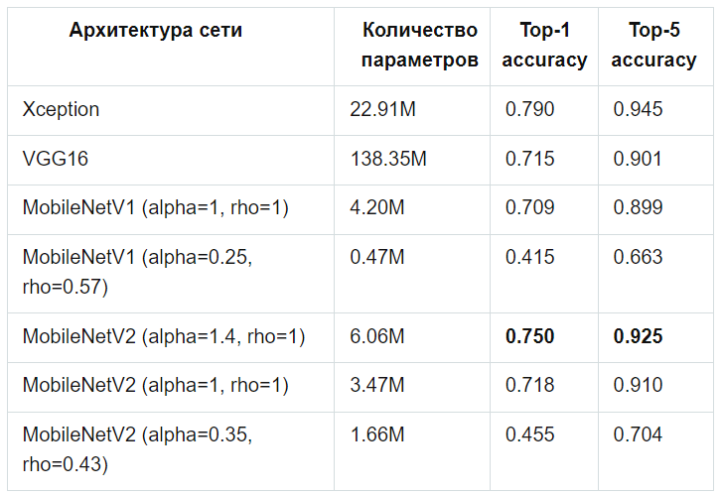
"Под капотом"
Использование архитектуры нейронной сети MobileNetV2
MobileNetV2 позволяет достигать хорошей точности распознавания при ещё большей скорости работы.
Данную архитектуру можно внедрить не только в сайты, но и в мобильные приложения

Slide 10

Метрики качества
Точность определения
Нейросеть способна определить гриб с точностью свыше 80%

Slide 11
"Под капотом"
Преобразование изображения в формат, подходящий для нейронной сети
Откорректированное
изображение
Изображение гриба
Определение гриба через нейронную сеть
Соотношение предсказания с информацией о грибе (название и тип)
Информация о грибе
Массив предсказаний

Slide 12
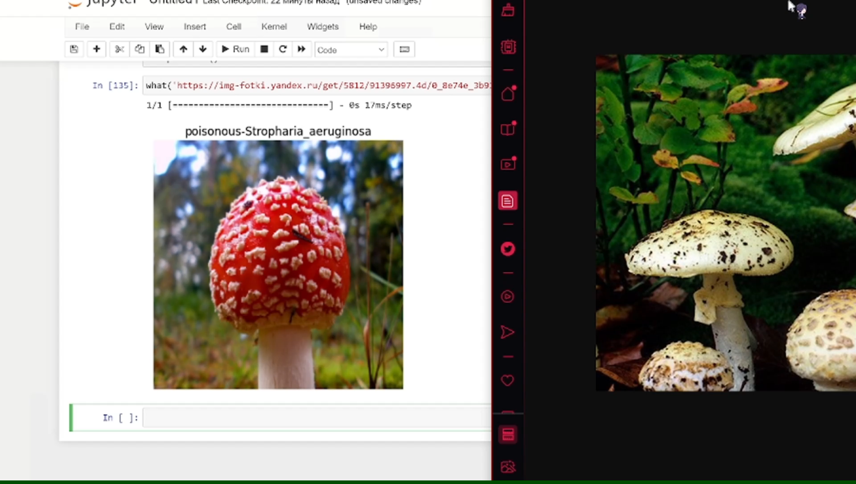

Slide 13
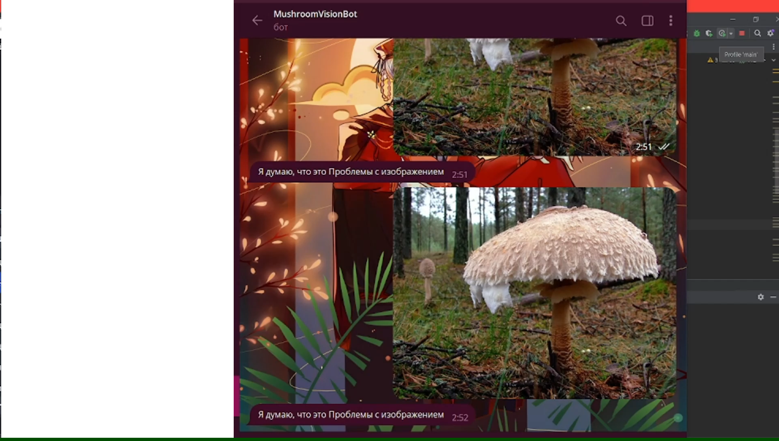

Slide 14
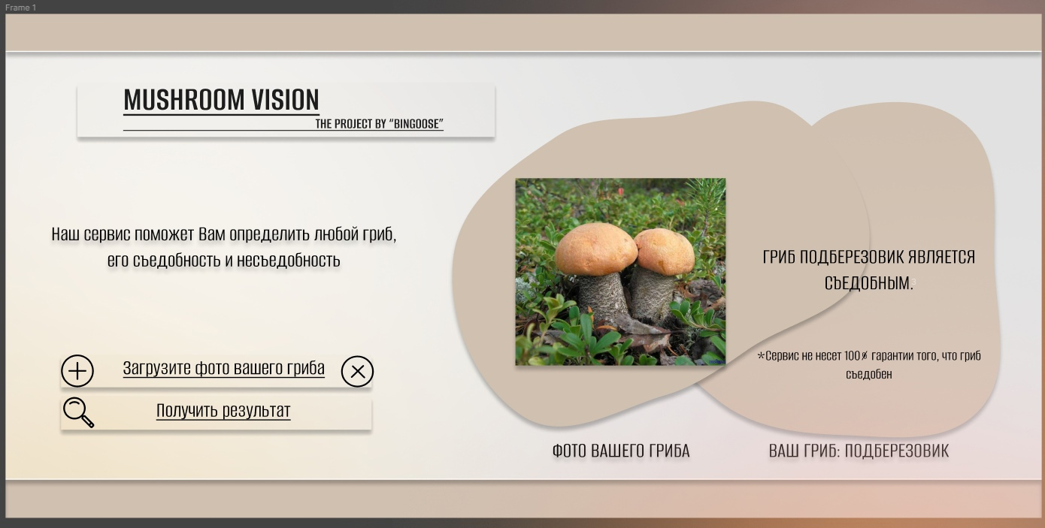
Концепт-дизайн сайта

Slide 15
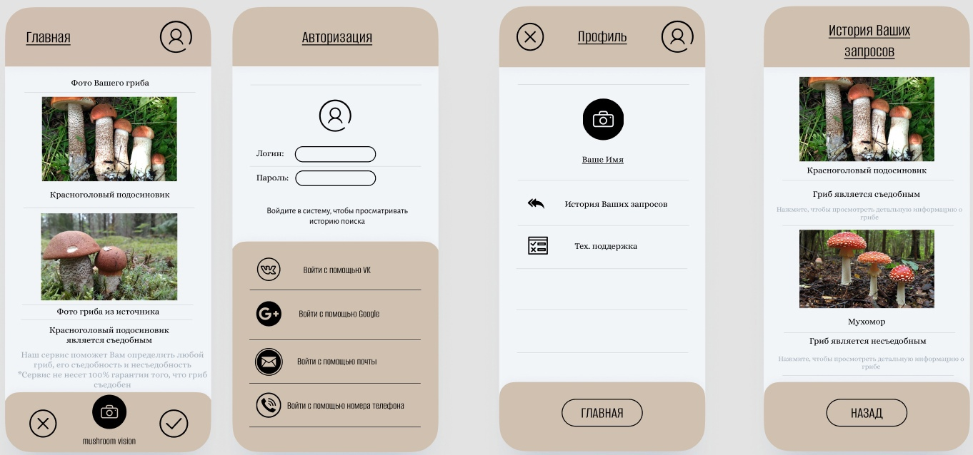
Концепт-дизайн мобильного приложения

Slide 16



Перспективы развития
Использование архитектуры нейросети MobileNetV2 и усовершенствование её, позволит увеличить процент правильно определенных грибов, и использование нашей системы за основу в будущих проектах
В планах развития проекта четко определена задача создания веб интерфейса и развитие мобильного приложения, способного определять грибы
Веб интерфейс и мобильное приложение позволит монетизировать наш проект и будет способствовать его развитию в целом

Slide 17


Ссылка на гитхаб

Slide 18
Спасибо
«BINGOOSE»
343-999-9999
mushroomvision@mail.ru
bingoose@mail.ru

